Slide 1
উদ্যোগের শিরোনাম “ওয়ার্ল্ড ট্রেড ডিরেক্টরিঃ ক্যানেকটিং দ্যা ওয়ার্ল্ড”
বাস্তবায়নকারীঃ
নাম | পদবি | কর্মস্থল
মোঃ হাফিজুর রহমান | সিনিঃ সঃ সচিব | ট্যারিফ কমিশন
মোঃ আকরাম হোসেন | সিস্টেম এনালিস্ট | ট্যারিফ কমিশন

Slide 2
বিদ্যমান সেবাদান পদ্ধতিঃ
ফোনে চাহিবা মাত্র;
ইমেইল ও ওয়েবসাইট এর মাধ্যমে সেবাটি প্রদান করা হয়ে থাকে;

Slide 3
সমস্যার বিবৃতিঃ
কান্ট্রি প্রোফাইল এর তথ্য পেয়ে বাণিজ্য বিশেষজ্ঞগন , ব্যাবসায়ী, আমদানি ও রপ্তানিকারকগন যাতে সহজে সঠিক ব্যবসায়িক ও নীতিগত সিদ্ধান্ত নিতে পারে এই উদ্দেশ্য নিজস্ব উদ্যোগে কাজটি হাতে নেয়া হয়। কাজটি জটিল ,সময়সাপেক্ষ হওয়ায় কাজটি করতে অনাগ্রহের প্রবণতা লক্ষ্য করা যায়। কাজটি সম্পন্ন করতে পদ্ধতিগত জটিলতা থাকায়। সঠিকভাবে কাজটি করার জন্য প্রযুক্তিগত বাধা। উদ্যোগ না নেয়ার মানসিকতা ও কাজটি নিজের মনে না করা। বিভিন্ন ধাপে পুনরাবৃত্তি(ডুপ্লিকেসি) হওয়ায় কাজটি করতে বিলম্ব হয়। বিভিন্ন উৎস হতে ডাটা সংগ্রহপূর্বক তা প্রসেস করে কান্ট্রি প্রোফাইলের উপযোগী করে তোলা যথেষ্ট কঠিন।

Slide 4
সমাধানঃ
কাজটি নিজের মনে করে এমন একটি টিম গঠন করা এবং তাদের মুটিবেট করা। প্রত্যেক সদস্যকে প্রশিক্ষণ প্রদান করে সঠিক প্রসেসিং লাইনে এ সেটআপ করা। স্টেকহোল্ডার ও বিশেষজ্ঞ মতামত নিয়ে টেমপ্লেট চূড়ান্ত করা। কান্ট্রি প্রোফাইল প্রস্তুতকারী সদস্যদের প্রণোদনা / প্রশিক্ষণে প্রাধান্য দেওয়া।

Slide 5
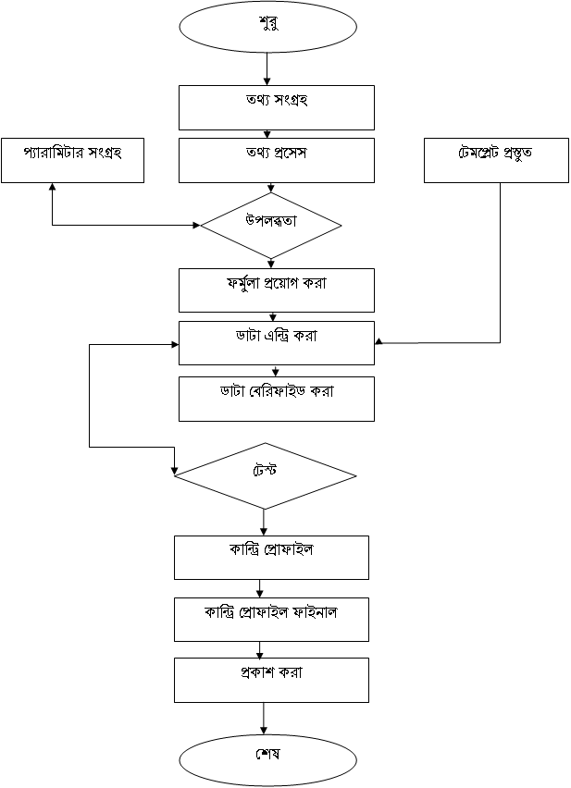
নতুন সেবাদান পদ্ধতিঃ

Slide 6
প্রত্যাশিত ফলাফল (TCV)
 | সময় | খরচ | যাতায়াত
আইডিয়া বাস্তবায়নের আগে | ৪ | ০ | ০
আইডিয়া বাস্তবায়নের পরে | ২.৫ | ০ | ০
আইডিয়া বাস্তবায়নের ফলে সেবাগ্রহিতার প্রত্যাশিত বেনিফিট
অন্যান্য সুবিধাঃ সেবাপ্রদানের ফলে কৃষকদের দুর্ভোগ হ্রাস পাবে ও ধানের ফলন বৃদ্ধি পাবে।

Slide 7
রিসোর্স ম্যাপ
প্রয়োজনীয় সম্পদ |  |  | কোথা হতে পাওয়া যাবে?
খাত | বিবরণ | প্রয়োজনীয় অর্থ (টাকা)
জনবল | ৫ জন | ০.০০ | বিদ্যমান
বস্তুগত | ল্যাপটপ ৫ টি | ২০০০০০.০০ | উদ্ভাবন/গবেষণা খাত
 | ইন্টারনেট | ৩০০০০.০০ | উদ্ভাবন/গবেষণা খাত
সফটওয়ার/মোবাইল এ্যাপস ডেভেলপ/ক্রয় | ট্রেড ডাটাব্যাংকের লাইসেন্স ক্রয় | ৫০০০০০.০০ | উদ্ভাবন/গবেষণা খাত
অন্যান্য | প্রশিক্ষণ বাবদ | ২০০০০০.০০ | উদ্ভাবন/গবেষণা খাত
প্রয়োজনীয় মোট অর্থ |  | ৭,৫০,০০০ টাকা

Slide 8
সকলকে ধন্যবাদ

Slide 9
কোন পরামর্শ বা প্রশ্ন?

